Slide 1
Úvod do matematické biologie a biomedicíny
přednáška 02.12.2019
Eva Budinská (budinska@recetox.muni.cz)

Slide 2
Co všechno (ne)lze vyčíst z grafů
Síla grafického znázornění dat (nejen) v biologii a medicíně

Slide 3
Zdroj:

Slide 4
Grafické znázornění dat
Nejdůležitější nástroj analýzy a komunikace výsledků!

Slide 5
Základné vlastnosti dobrého grafu
Obsah!
Jednoduchost
Ne(zkreslení)

Slide 6
Obsah
Graf a jeho legenda musí obsahovat všechny důležité informace

Slide 7
Obsah
Žádný rozdíl nemusí mít vždy význam zobrazovat
Wittke Thompson, JK,Pluzhnikova,CoxNJ (2005) Rational inferences about departures from Hardy-Weinberg equilibrium. American Journal of Human Genetics 76:967T986,Figure1

Slide 8
Obsah
Žádný rozdíl nemusí mít vždy význam zobrazovat
Figure 1. Empirical coverage of CIs for the relative-risk parameter β of haplotype 01100. Results are based on 10,000 simulated data sets with the same haplotype frequencies as the FUSION data. Haplotype 01100 has a multiplicative effect on disease risk, with β=0.35.
EpsteinMP,Satten GA (2003) Inference on haplotype e9ects in case-control studies using unphased genotype data. American Journal of Human Genetics 73:1316T1329, Figure 1

Slide 9
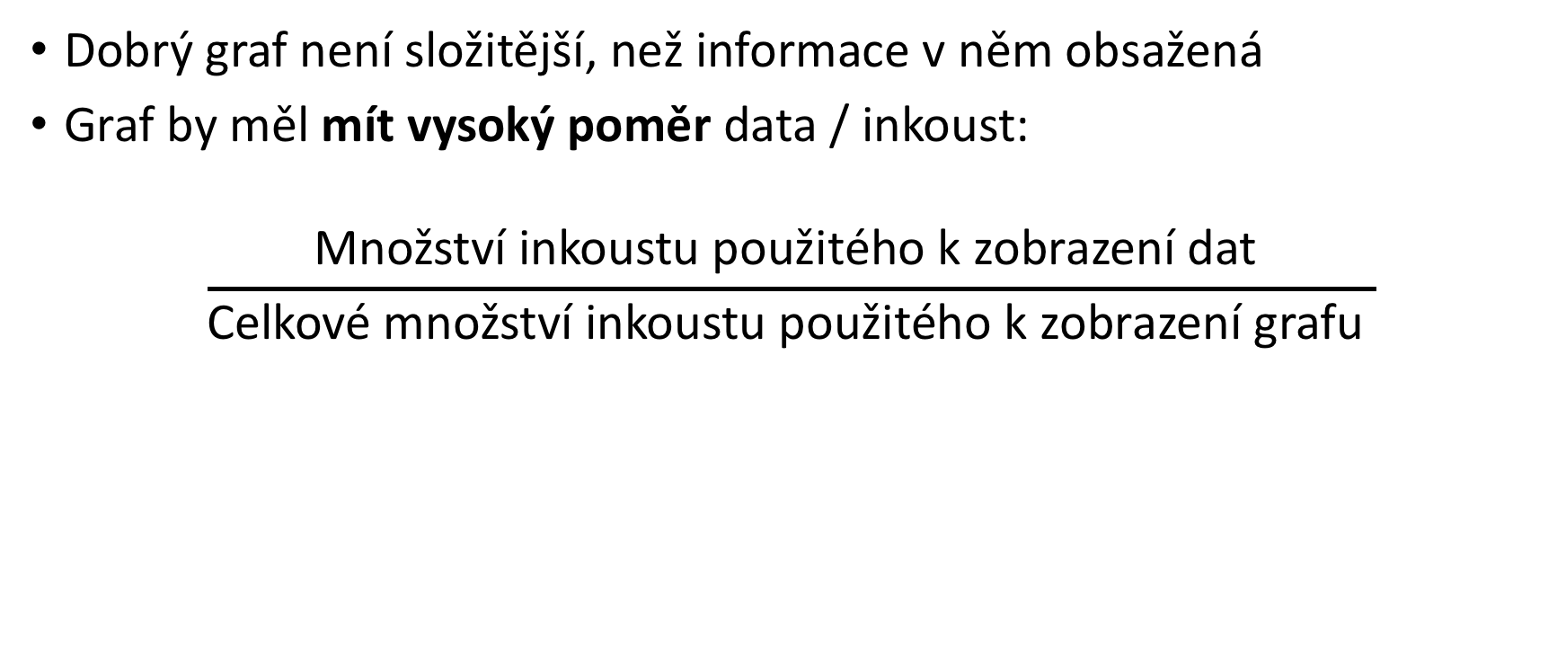
Jednoduchost
Dobrý graf není složitější, než informace v něm obsažená
Graf by měl mít vysoký poměr data / inkoust:
$$\frac{\text{Mno}\text{ž}\text{stv}\text{í }\text{inkoustu} \text{pou}\text{ž}\text{it}\text{é}\text{ho} \text{k} \text{zobrazen}\text{í }\text{dat} }{\text{Celkov}\text{é }\text{mno}\text{ž}\text{stv}\text{í }\text{inkoustu} \text{pou}\text{ž}\text{it}\text{é}\text{ho} \text{k} \text{zobrazen}\text{í }\text{grafu} }$$

Slide 10
Jak zkomplikovat graf?
Výběrem nevhodného zobrazení!
Ozdobami, které nesouvisí s obsahem
Nevhodnými a příliš četnými barvami
Zbytečnými 3D efekty

Slide 11
Nevhodné zobrazení – mnoho kategorií

Slide 12
Nevhodné zobrazení – málo kategorií

Slide 13
Nevhodné zobrazení – málo kategorií

Slide 14
Ozdoby, které nesouvisí s obsahem

Slide 15
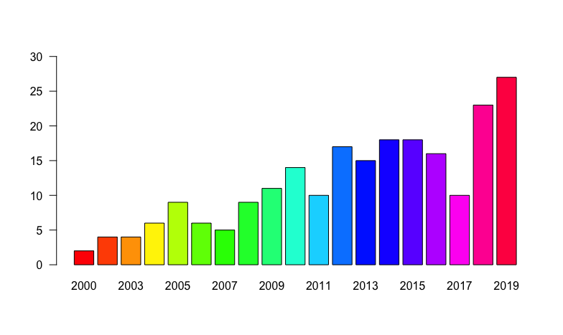
Počet článků nalezených v db pubmed pod heslem 'bioinformatic tool'
Nevhodné a příliš četné barvy
Počet článků nalezených pod daným heslem
Rok publikace

Slide 16
Zbytečné 3D efekty
Vědecké studie ukazují, že 3D efekty snižují srozumitelnost grafu.

Slide 17
… a kombinací výše uvedeného
Graf znázorňuje 5 čísel!
Podíly vysokoškolských studentů nad a pod 25 let, v letech 1972 až 1976.

Slide 18
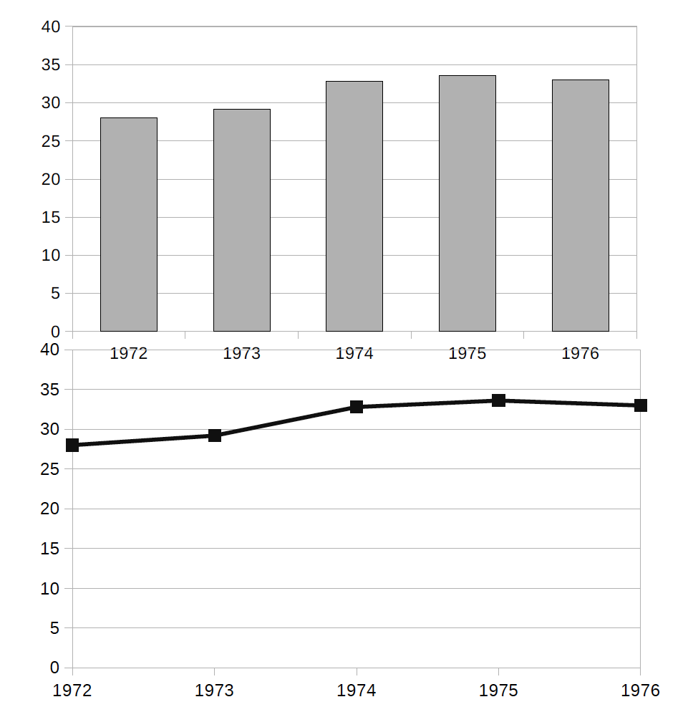
… a kombinací výše uvedeného
Graf znázorňuje 5 čísel!
Podíly vysokoškolských studentů nad a pod 25 let, v letech 1972 až 1976.

Slide 19
Zkreslení
Graf by neměl zobrazovat zkreslenou skutečnost (ať už účelově
nebo náhodou)

Slide 20
Zkreslení škálou I.
Každý automaticky předpokládá, že osa Y začíná nulou!
Skóre klinické deprese v čase

Slide 21
Zkreslení škálou I.
Každý automaticky předpokládá, že osa Y začíná nulou!
Skóre klinické deprese v čase
Skóre klinické deprese v čase
Klinická deprese nastává při skóre >70

Slide 22
Zkreslení škálou II.

Slide 23
Zkreslení škálou II.
Zkrácení osy y vyvolává dojem velkého rozdílu
http://www.exercisebiology.com/index.php/site/articles/how_graphs_can_fool_you/

Slide 24
Zkreslení škálou II
Prezidentské volby ve Venezuele
Takto rozdíl prezentován v novinách

Slide 25
Počty studentů na různých fakultách a podíl mužů a žen
http://www.stat.auckland.ac.nz/~ihaka/120/Lectures/lecture03.pdf

Slide 26
Zkreslení škálou III.
Počty studentů na různých fakultách a podíl mužů a žen
Transformace osy logaritmem
http://www.stat.auckland.ac.nz/~ihaka/120/Lectures/lecture03.pdf

Slide 27
Zkreslení škálou III.
… to samé bez transformace
http://www.stat.auckland.ac.nz/~ihaka/120/Lectures/lecture03.pdf

Slide 28
Zkreslení škálou IV.
Chybějící body na ose x – zkreslení linearity
By Smallman12q - Own work, CC0, https://commons.wikimedia.org/w/index.php?curid=20059374

Slide 29
Zkreslení škálou IV.
Chybějící body na ose x – zkreslení linearity
By Smallman12q - Own work, CC0, https://commons.wikimedia.org/w/index.php?curid=20059374

Slide 30
Zkreslení škálou V
Chybějící body na ose x – zkreslení linearity
Změny týdenního příjmu
http://www.exercisebiology.com/index.php/site/articles/how_graphs_can_fool_you/

Slide 31
Zkreslení škálou V
Chybějící body na ose x – zkreslení linearity
Změny týdenního příjmu
http://www.exercisebiology.com/index.php/site/articles/how_graphs_can_fool_you/

Slide 32
Zkreslení škálou VI
Nesprávné zobrazení jednorozměrného násobného rozdílu pomocí plochy

Slide 33
Zkreslení škálou VI
Nesprávné zobrazení jednorozměrného násobného rozdílu pomocí plochy
Trojnásobný rozdíl působí jako devítinásobný

Slide 34
Zkreslení škálou VI
Nesprávné zobrazení jednorozměrného násobného rozdílu pomocí plochy
Trojnásobný rozdíl působí jako devítinásobný
Správné zobrazení

Slide 35
Zkreslení škálou VI.

Slide 37
Zkreslení úhlem pohledu a 3D efekty
Item C > Item A ?
By Smallman12q - Own work, CC0, https://commons.wikimedia.org/w/index.php?curid=20059374

Slide 38
Zkreslení úhlem pohledu a 3D efekty
Item C < Item A !
Item C > Item A ?
By Smallman12q - Own work, CC0, https://commons.wikimedia.org/w/index.php?curid=20059374

Slide 39
Figure 1. Source: Erickson Times
https://www.forbes.com/sites/naomirobbins/2012/02/16/misleading-graphs-figures-not-drawn-to-scale/#7ea98afa15ef

Slide 40
Figure 1. Source: Erickson Times
https://www.forbes.com/sites/naomirobbins/2012/02/16/misleading-graphs-figures-not-drawn-to-scale/#7ea98afa15ef

Slide 41

Faktor klamu
$$Faktor klamu=\frac{Velikost efektu v grafu}{Velikost efektu v datech}$$
Faktor klamu >1 => změna v grafu je přehnaná
Faktor klamu mezi 0 a 1 => změna v grafu není dostatečně viditelná
Faktor klamu = 1 => perfektní reprezentace skutečného rozdílu

Slide 42
Nesprávný graf – zkreslení významu
Průměrná tělesná teplota ve dvou skupinách
http://www.exercisebiology.com/index.php/site/articles/how_graphs_can_fool_you/

Slide 43
Nesprávný graf – zkreslení významu
Nesprávné zobrazení výsledků dává pocit, že jde o nevýznamný rozdíl
Průměrná tělesná teplota ve dvou skupinách
Podíl pacientů se zvýšenou teplotou (>37C)
http://www.exercisebiology.com/index.php/site/articles/how_graphs_can_fool_you/

Slide 44
Výběr správného grafu

Slide 45
Grafy zobrazující rozložení spojitých proměnných
Histogram
Krabicový graf
Jednorozměrný bodový graf
Průměr a chyba

Slide 46
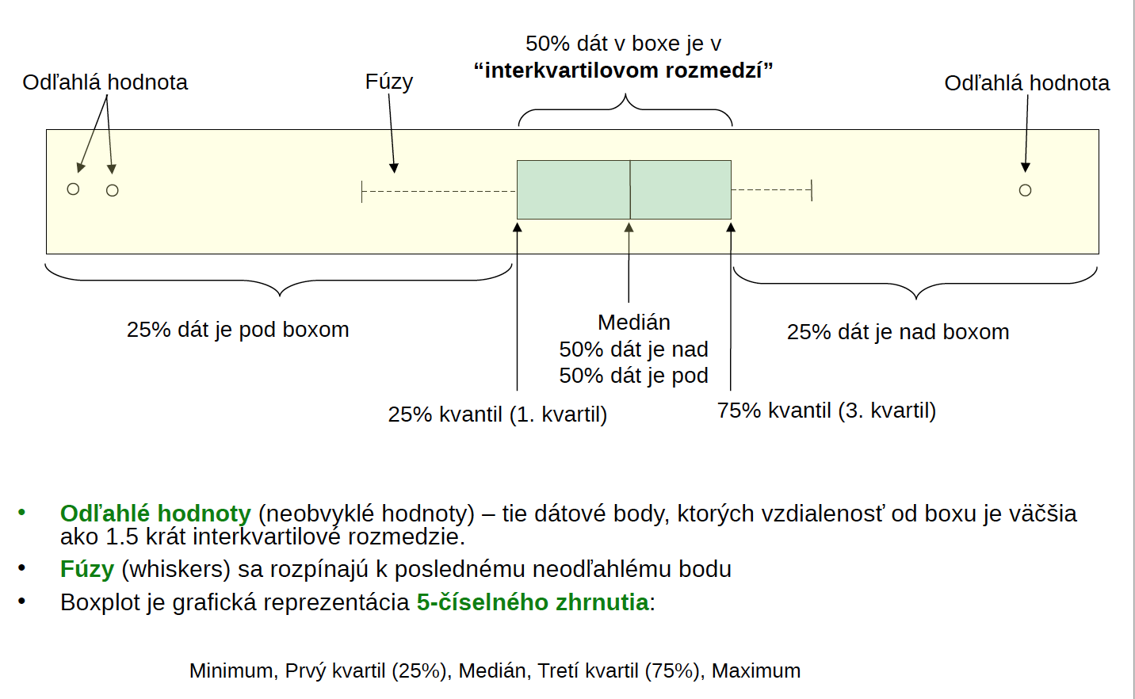
Krabicový graf (box and whisker plot)

Slide 47
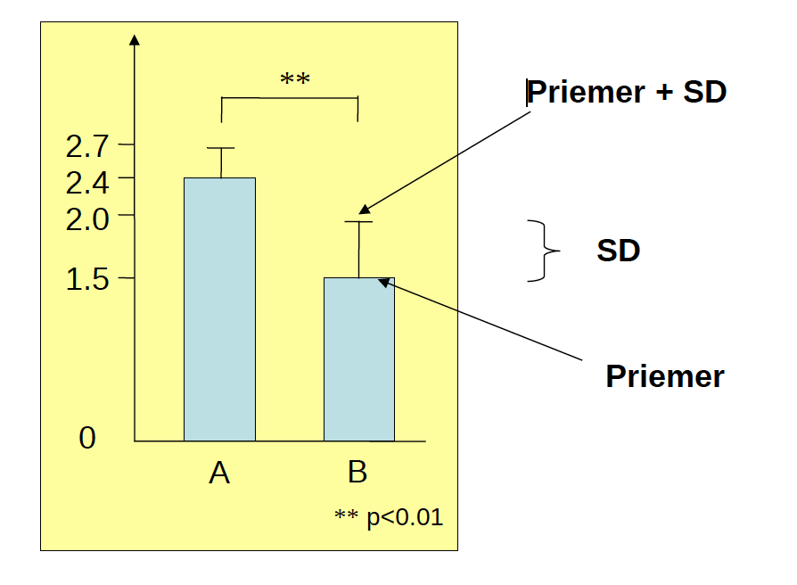
Speciální případ – sloupcový graf s chybou
Průměr měření skupiny A (25 vzorků) a B (18 vzorků) s indikací směrodatné odchylky každé skupiny; byl aplikován oboustranný dvouvýběrový T-test.

Slide 48
Sloupcový graf s chybou – ale kterou?
Popisná chyba:
SD - směrodatná odchylka
Inferenční (odvozovací) chyba:
SE - standardní chyba
CI - interval spolehlivosti

Slide 49
Sloupcový graf s chybou – ale kterou?
SD
SD

Slide 50
Grafy zobrazující frekvenci kategoriálních proměnných
Koláčový graf
Sloupcový graf

Slide 51
Grafy zobrazující asociaci kategoriální a spojité proměnné
Krabicové grafy v kategoriích
Kategorizovaný sloupcový graf

Slide 52
Grafy zobrazující asociaci dvou kategoriálních proměnných
Mozaikový graf

Slide 53
Grafy zobrazující asociaci dvou spojitých proměnných
Dvouroměrný x-y graf

Slide 54
Cvičení
Různé datové soubory vs. 4 metody zobrazení:
- Jednorozměrné individuální body (s rozptylem na ose y)
- Histogram s hustotou
- Průměr +/- směrodatná odchylka
Boxplot
Vyberte nejvíce a nejméně informativní graf co se týká rozložení hodnot, u každého datového souboru.

Slide 55
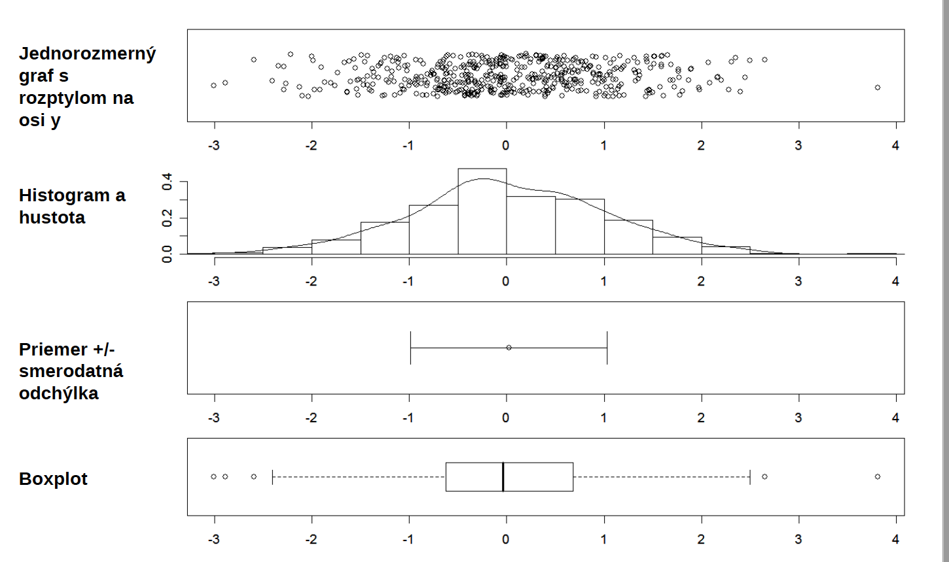
Příklad 1. Náhodné rozložení, N=400

Slide 56
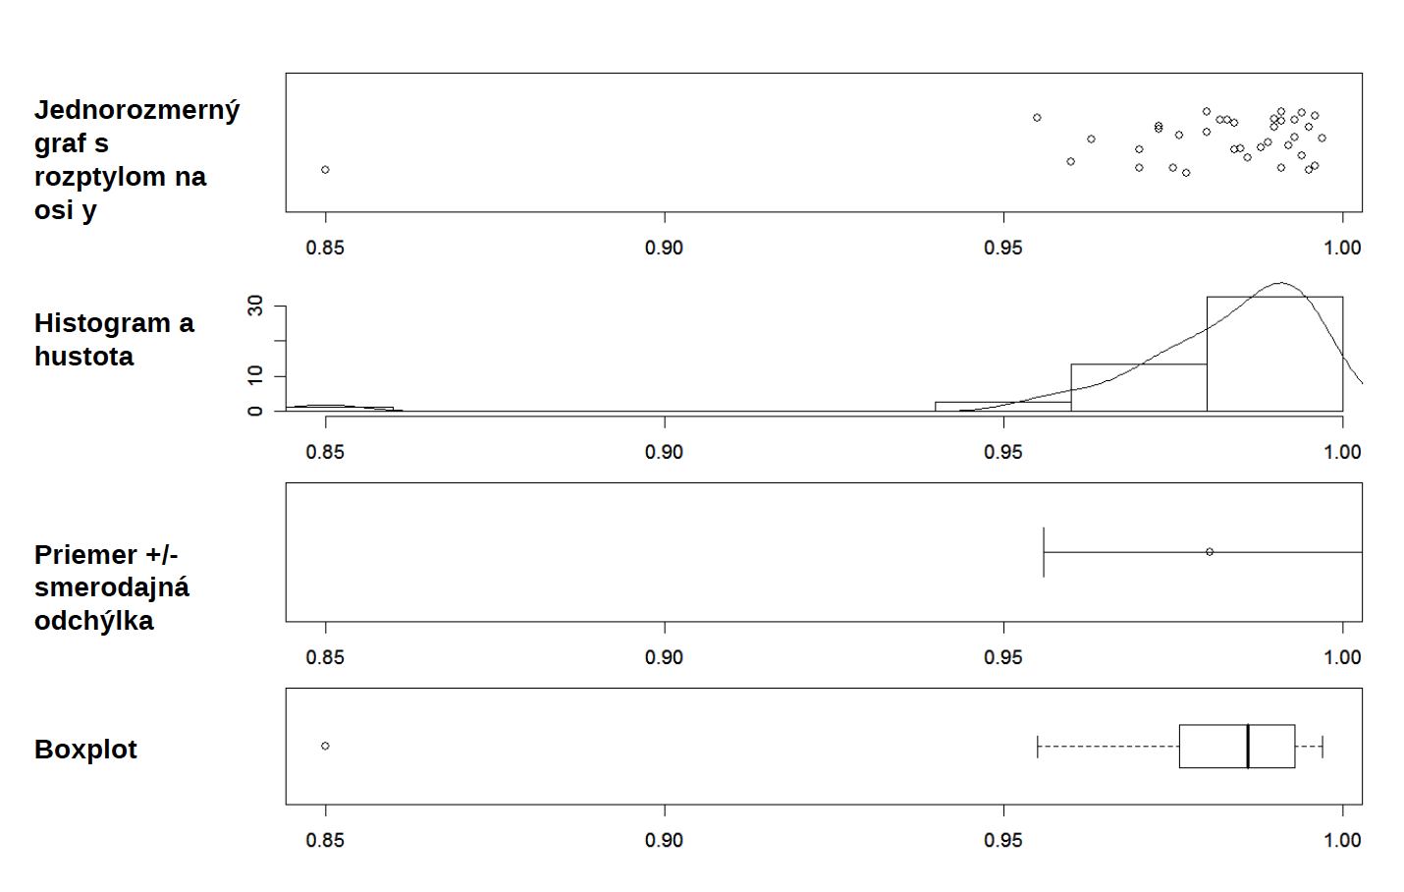
Příklad 2. N=37

Slide 57
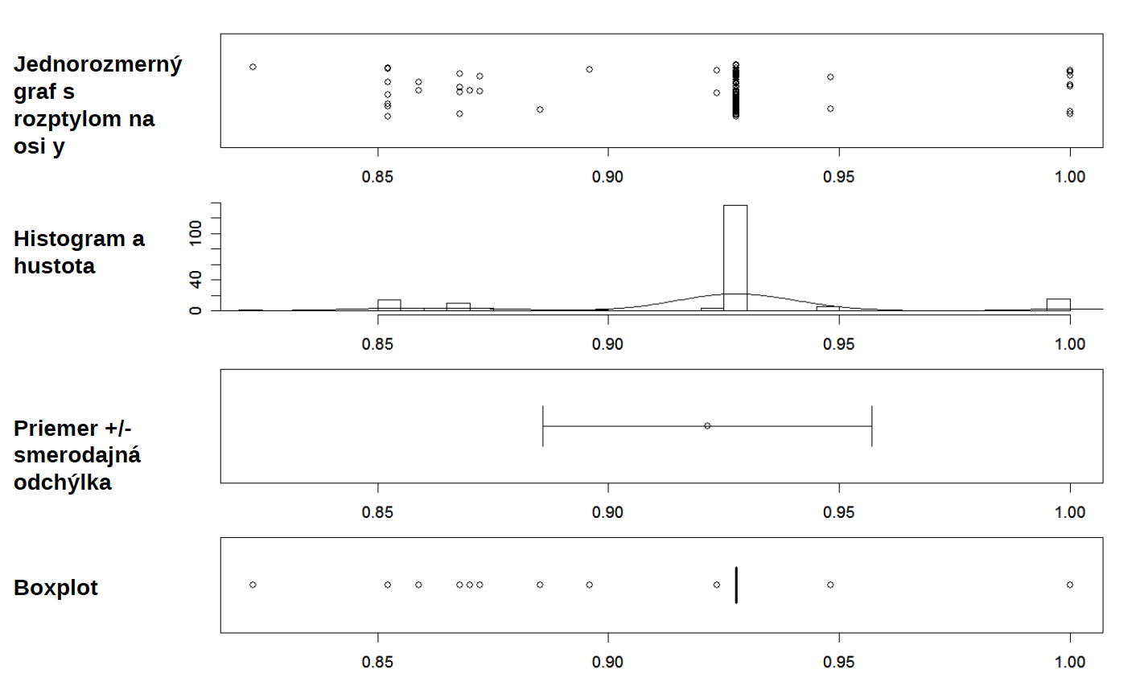
Příklad 3. N=100

Slide 58
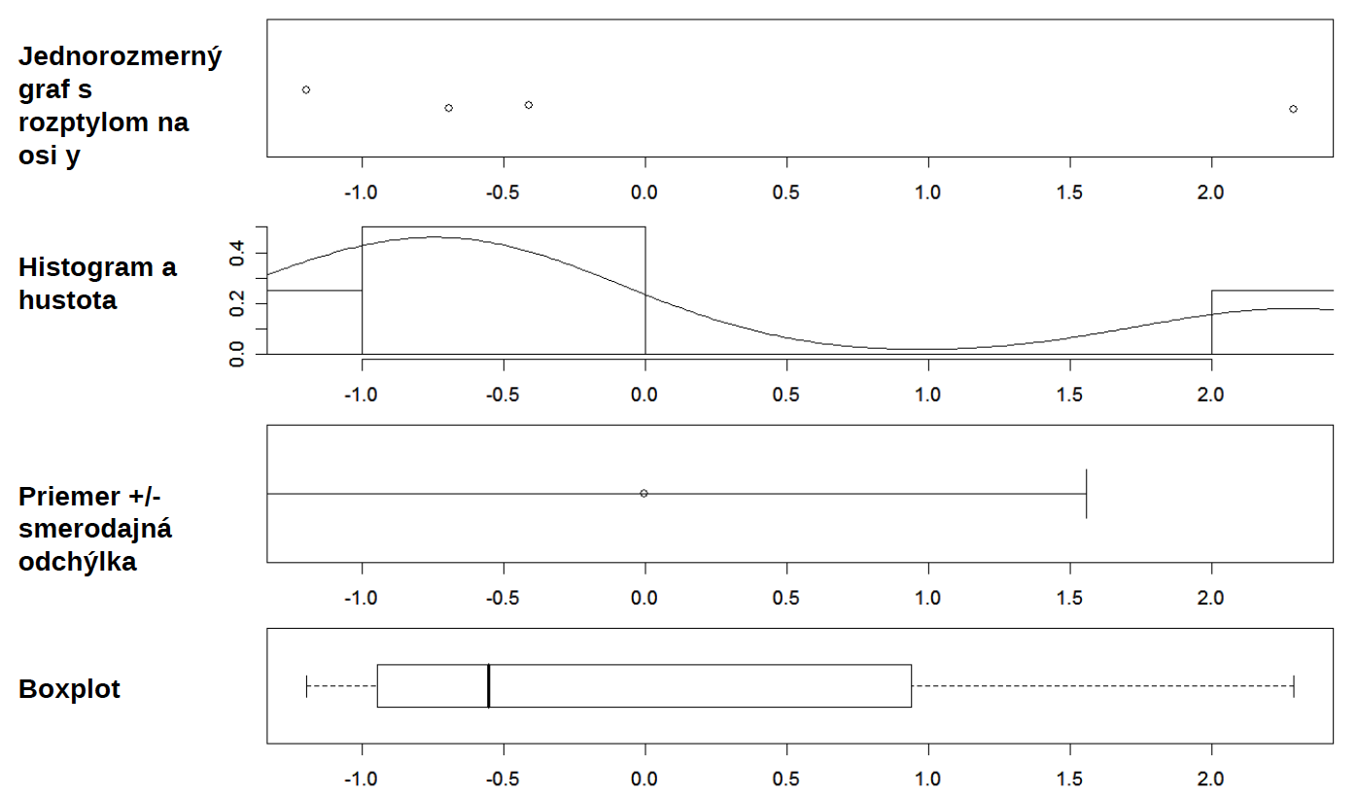
Příklad 4. N=4

Slide 59
Proč se vyhýbat sloupcovým grafům s chybou

Slide 60
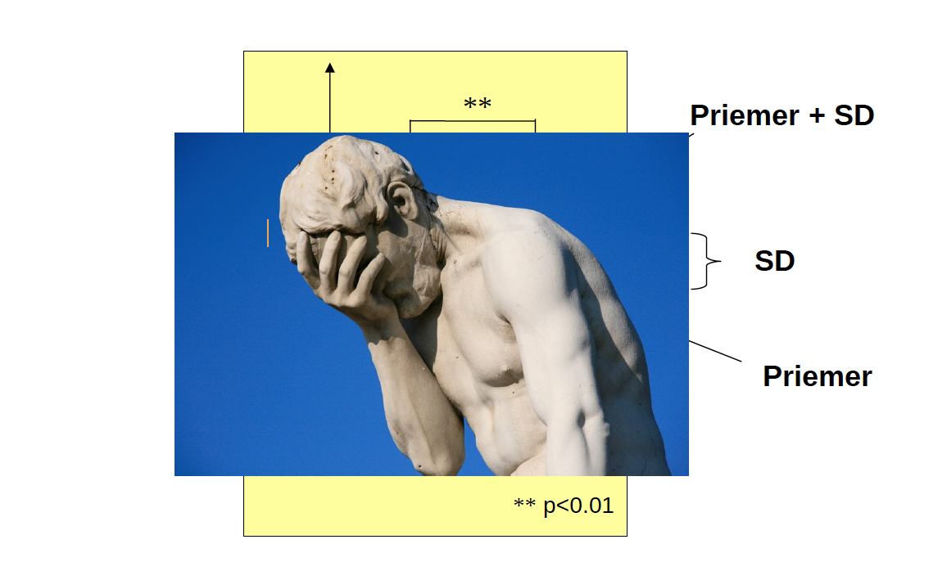
Proč se vyhýbat sloupcovým grafům s chybou

Slide 61
Proč se vyhýbat sloupcovým grafům s chybou
Mají příliš nízký poměr data/atrament
Alternativa bez sloupce

Slide 62
Proč se vyhýbat sloupcovým grafům s chybou
Často trpí neduhem – zkreslení škálou
Krzywinski M, Altman N. (2014) Visualizing samples with box plots. Nat Methods. 2014 Feb;11(2):119-20.

Slide 63
Proč se vyhýbat sloupcovým grafům s chybou

Slide 64
Proč se vyhýbat sloupcovým grafům s chybou
Průměr +- SD

Slide 65
Proč se vyhýbat sloupcovým grafům s chybou
Průměr +- SD

Slide 66
Proč se vyhýbat sloupcovým grafům s chybou
Průměr +- SD

Slide 67
Proč se vyhýbat sloupcovým grafům s chybou
Průměr +- SD

Slide 68
Proč se vyhýbat sloupcovým grafům s chybou
Průměr +- SD

Slide 69
Proč se vyhýbat sloupcovým grafům s chybou
Průměr +- SD

Slide 70
Proč se vyhýbat sloupcovým grafům s chybou
Průměr +- SD

Slide 71
Kdy nejsou vhodné ani krabicové grafy
Když je jen málo bodů na zobrazení, krabicové grafy postrádají význam, jsou degenerované
From Moritz et al., Anal. Chem. 2004 Aug 15; 76(16):4811-24

Slide 72
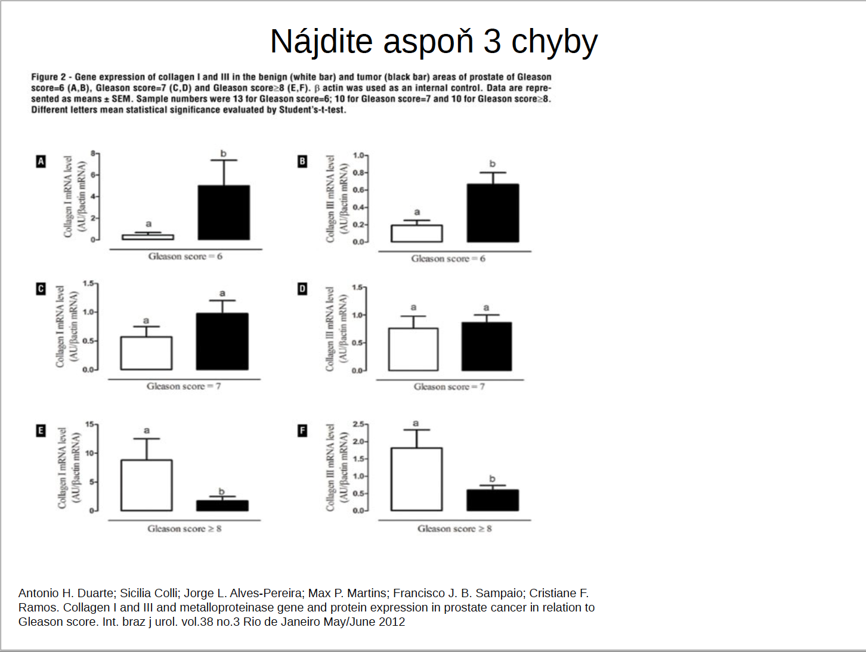

Slide 73
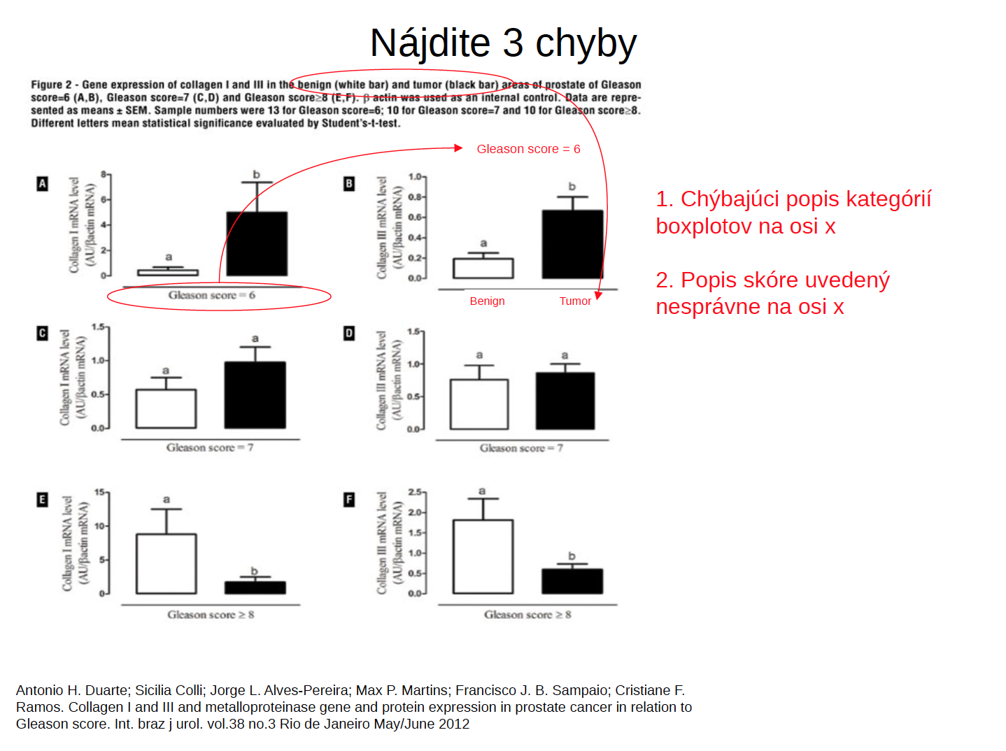

Slide 74
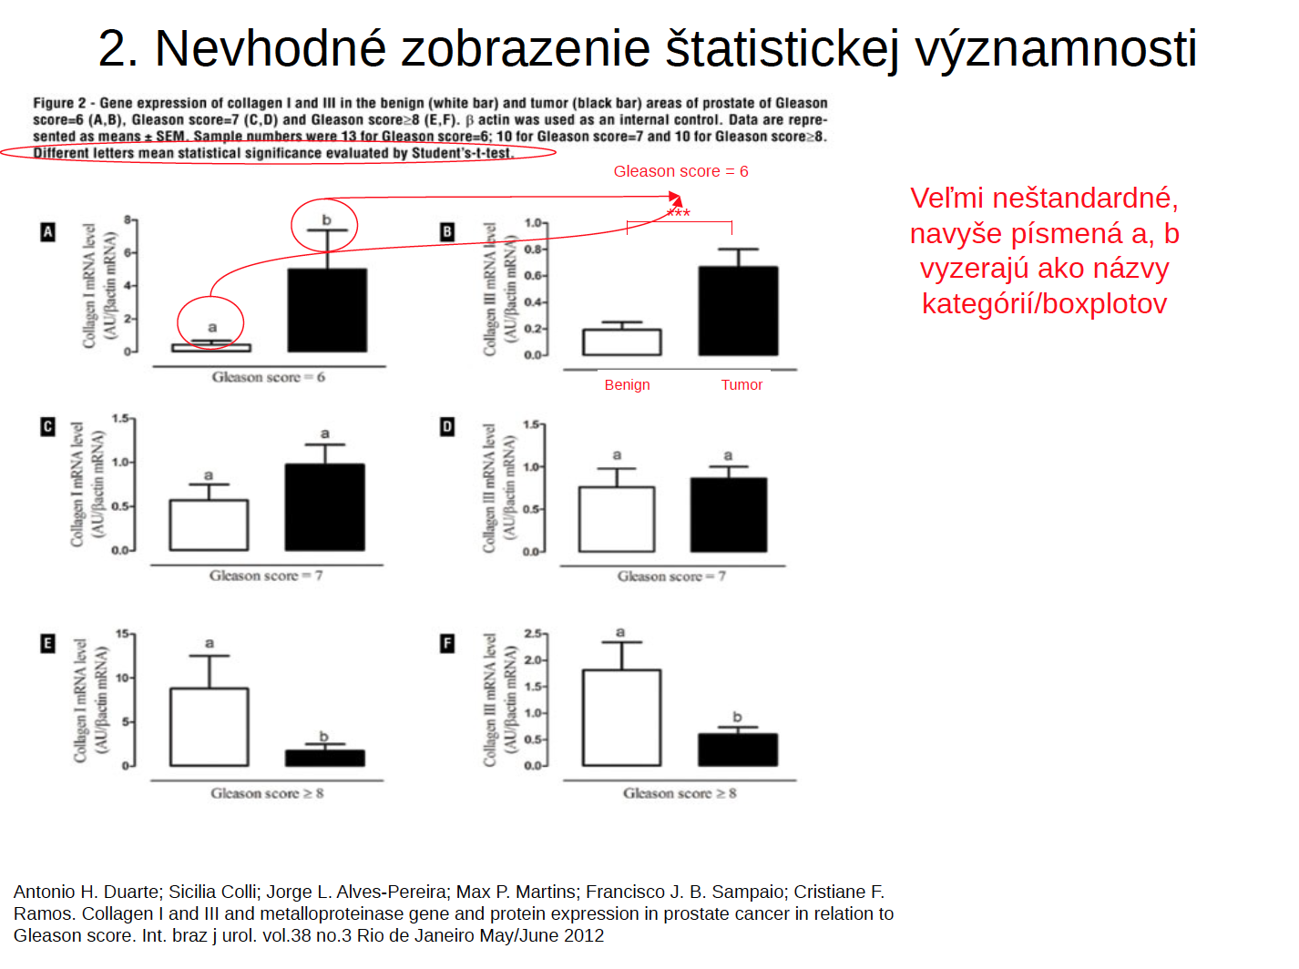

Slide 75
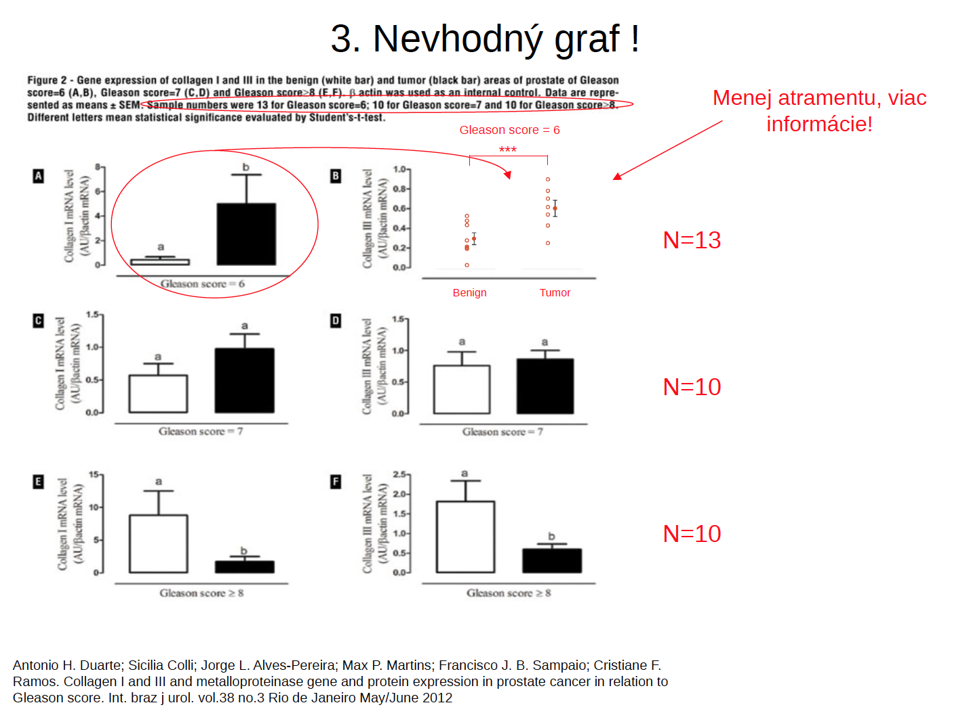

Slide 76
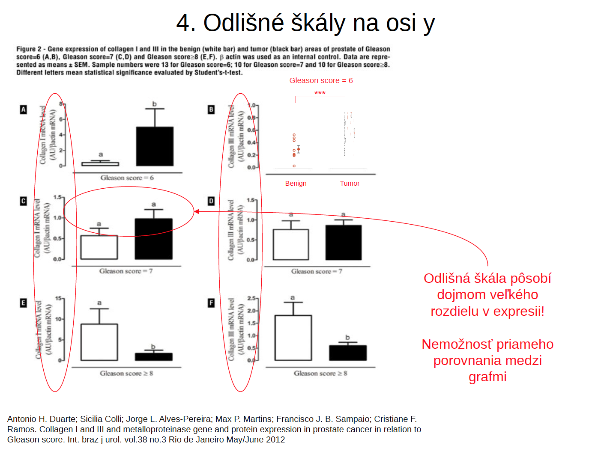

Slide 77
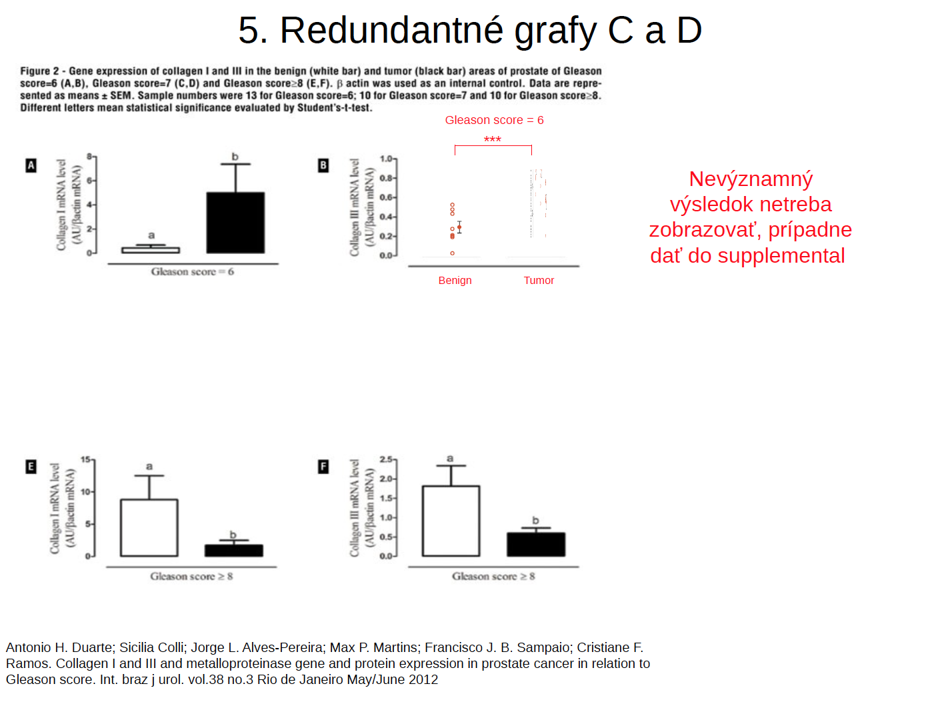

Slide 78
Další čtení
https://eagereyes.org
http://www.biostat.wisc.edu/~kbroman/topten_worstgraphs/mykland_disc.html
http://www.exercisebiology.com/index.php/site/articles/how_graphs_can_fool_you/
https://www.eea.europa.eu/data-and-maps/daviz/learn-more/chart-dos-and-donts#toc-2
http://www.radford.edu/jkell/statsgraphs.pdf
http://www.stat.auckland.ac.nz/~ihaka/120/Lectures/lecture03.pdf
http://people.stat.sfu.ca/~cschwarz/Stat650/Notes/PDF/ChapterBadgraphs.pdf
http://www.datavis.ca/gallery/index.php
http://www.doc.govt.nz/documents/science-and-technical/docts32.pdf
http://www.edwardtufte.com/tufte/
Geoff Cumming, Fiona Fidler, David L. Vaux (2007). Error bars in experimental biology. JCB Hom. 177 (1): 7e

